Slide 1
LE JEU DU JOUR:
LA FRANCOPHONIE: EXPLOREZ ET PRÉSENTER UN PAYS FRANCOPHONE!!!

Slide 2
QU’EST-CE QUE C’EST <<LA FRANCOPHONIE>>????
un pays dans lequel les gens parlent français
Onésime Reclus a inventé le mot
plus que juste une nationalité
<<une patrie sans frontières>>
<<une culture vivante>>
un instrument pour créer des solutions pour les crises mondiales et pour changer les choses.
UN MOT TRÈS, TRÈS COMPLEXE
c’est forte aujourd’hui
nous sommes dans le futur de la francophonie
un lien entre la France et les autres pays qui parlent français

Slide 3
QUELQUES PAYS FRANCOPHONES:
Montréal
les trois pays du Maghreb: le Maroc, la Tunisie, et l’Algérie
Le Luxembourg
La Belgique
La Suisse
Le Mali
Le Canada
Le Sénégal
L’Haïti
La Syrie et Le Liban

Slide 4
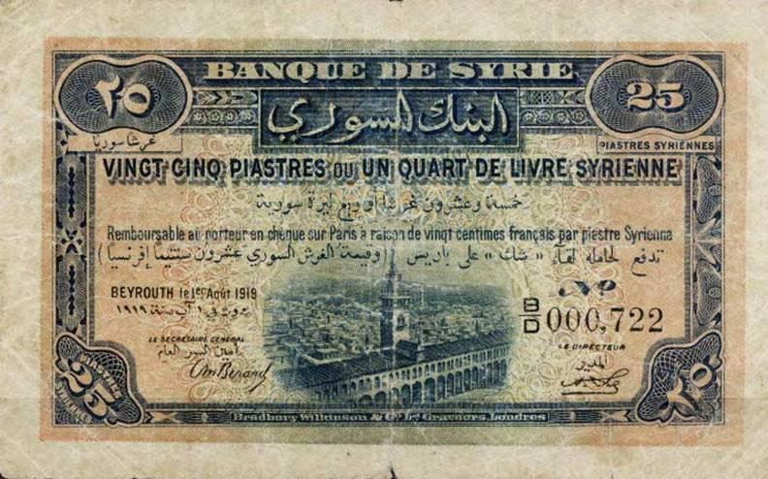
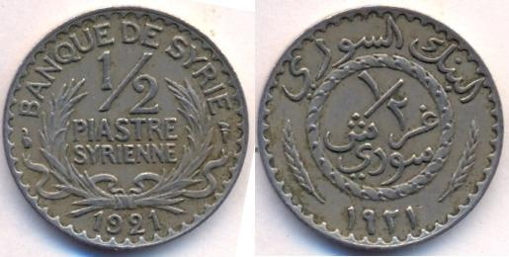
La Piastre Syrienne

Slide 5
LE MALI
LA POPULATION:12 MILLIONS GENS
2 fois plus grande que Paris
21% des gens parlent français
80% parlent Bambara
Le Mali était une colonie française.
Il a obtenu son indépendence 1960.
Il utilise la langue française dans le gouvernement et à l’école.

Slide 6
LA BELGIQUE
en Europe
l’Allemagne
bonne rélation entre la France et la Belgique

